Slide 1
Benzinkatalysatoren
Chiara, Gemma, Maximilian, Mareike

Slide 2
Gliederung
Geschichte
Aufbau
Funktionsweise
Verwendungszweck
Homogene/Heterogene Katalyse
Reaktionsbedingungen
Katalysierte Reaktionen
Sonstiges

Slide 3
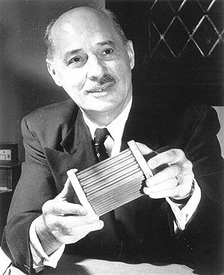
Geschichte
Eugene Houdry
1950 Gründung von Oxy-Catalyst-Company
Erster Katalysator
1973 weiterentwickelter Katalysator auf dem Markt
Eugene Houdry

Slide 4
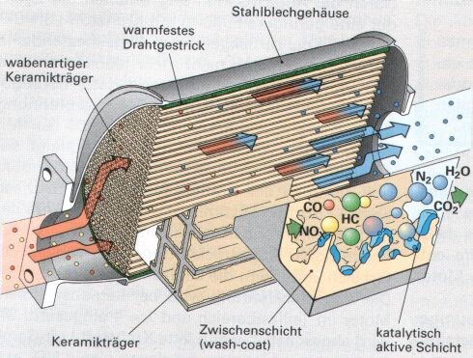
Aufbau
Rückstände zur Filteranlage
Umwandlung der Schadstoffe zu weniger schädlichen Stoffen ( N₂, H₂O, CO₂ )

Slide 5
Funktionsweise
Wandelt die Abgase der Fahrzeuge um
Lambda-Sonde (Lambda: Begriff der Verbrennungstechnik, beschreibt Verhältnis Brennstoff/Luft)
Bleifreies Benzin: für katalysatorische Schicht
Blei & Platin: chemische Verbindung

Slide 6


Verwendungszweck
Benzinmotor betriebene Gegenstände

Slide 7
Homogene Katalyse
Heterogene Katalyse
bei chemischer Reaktion
Katalysator, Edukte gleicher Aggregatzustand
Vier Formen
Vorteile: Reaktionsbedingungen, Selektivität
Nachteile: Trennung zwischen Katalysator und Reaktionsgemisch
Aggregatzustand fest
Zweiphasiger Kontakt (flüssige oder gasförmige Edukte + fester Katalysator)
Dreiphasiger Kontakt (gasförmiges Edukt + flüssiges Edukt + fester Katalysator)
Beispiele für heterogene Katalytische Verfahren

Slide 8
Reaktionsbedingungen
Betriebstemperatur von ca.500°C
Verbrennungsluftverhältnis von λ =1
Verhältnis von Luft zu Benzin ist 1:1
λ < 1, Luftmangel, es liegt ein reiches/fettes Gemisch vor
λ > 1, Luftüberschuss, es liegt ein armes/mageres Gemisch vor

Slide 9
Katalysierte Reaktion
Chemische Umwandlung der Verbrennungsschadstoffe
Umgewandelt: Kohlenstoffmonoxid, Kohlenwasserstoffe, Stickstoffoxid
Zu: Kohlenstoffdioxid, Stickstoff, Wasser
1. 2CO + O2 → 2CO2
2. CmHn + (m+n/4) O2 → m CO2 + n/2 H2O
3. NO + 2CO → N2 + 2CO2

Slide 10
Quellen
http://www.chemie.de/lexikon/Homogene_Katalyse.html
http://www.chemie.de/lexikon/Heterogene_Katalyse.html
https://de.wikipedia.org/wiki/Verbrennungsluftverh%C3%A4ltnis
https://de.wikipedia.org/wiki/Drei-Wege-Katalysator
https://de.wikipedia.org/wiki/Fahrzeugkatalysator
Schulbuch Chemie

Slide 11

Vielen Dank für eure Aufmerksamkeit

